Slide 1
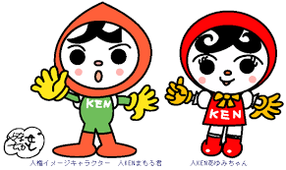
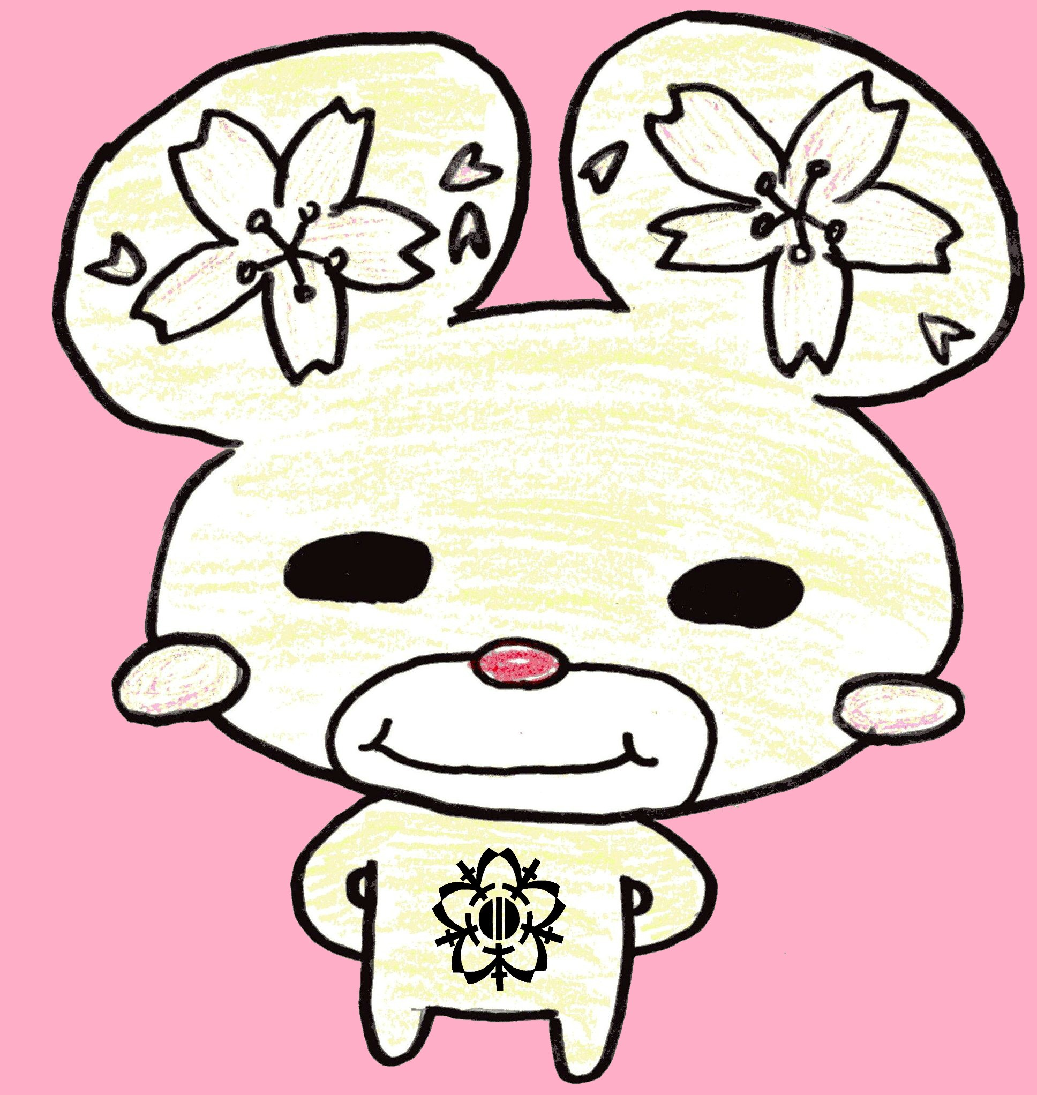
ぜん こう ちょう かい
全 校 朝 会
じん けん
人 権 について
令和４年４月２６（火）
Notes:
おはようございます。
今日は、 人権についてお話します。

Slide 2
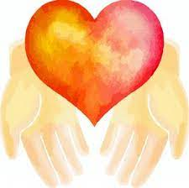
人権（じんけん）とは
みと けんり
だれにも認められている権利で
しあわ
わたしたちが幸せに
い
生きるためのもの
Notes:
人権とは
人間として生まれてきた誰もが認められている権利で
私たちが幸せに 生きるためのものです。

Slide 3

みんなで じんけんに ついて
かんがえ、こうどうする
きかんです。
４月２６日～５月２０日まで
人権旬間（じんけんじゅんかん）は
Notes:
人権旬間は、
期間を決めて
みんなで 人権について
考え、行動する重点期間です。
今年は４年４月２６日から５月２０日まで前期人権旬間です。

Slide 4
みんな じゅうにん といろ (ひとりひとりちがう)
ちがいが だいじ
Notes:
十人十色とは、考え、好み・せいかくなどが、ひとによってそれぞれことなること。
つまり、一人ひとりみんな違うということです。
言い換えるとみんな一人一人違いがあり、それが大事だということです。

Slide 5
心の傷 ピンクのハート
こころに傷がつく→しわ
キズが沢山つく→しわがたくさん
ハートがくしゃくしゃになる→しわはなかなか元に戻らない
いやなことを言われたり、いじめられたり、仲間外れにされたりかなしいことがたくさんおこると、とてもつらいです
くるしいです
心に傷ができます。
心の傷は、元のきれいな心には戻りません。
いつもピンクのしわのないハートでいたい。
★みんな仲良く 相手を大事に みんなが幸せな気持ちで生活

Slide 6
誰かの心を傷つけると、相手の気持ちはどうなるか？
いやなことがある→いやなことがたまる
また、いやなことがおきる→いやなことがさらにたまる
どんどん続くと、心がいっぱいになる あふれてしまう
心は、つらいことがあるとこのようにいっぱいになってしまうの
だから、
そうなる前に、「味方探し」ができるとよい→水が減るいやな気持が減ってくる

Slide 7
心を傷つけないために！
仲間づくりをする
すぐそばに自分を守ってくれるたくさんの見方がいる
友達が傷ついていたら、味方になる思いやりの心を持つことが大切
★自分の心も大切・相手の心も大切に生活していきましょう

Slide 8
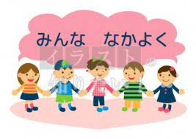
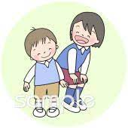
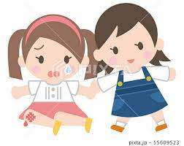
〇よいことの れんさ：つながり
よいクラス
〇だれかにやさしくする
だれかがあなたをやさしくしてくれる
〇だれかを てつだう
だれかが あなたのために てつだってくれる
〇だれかに ありがとうと いえば
だれかが あなたに ありがとうと いってくれる
Notes:
悪いことの連鎖（つながり）を断ち切って よいことの連鎖（つながり）を作っていきましょう。
誰かに優しくすれば 誰かが優しくしてくれる
誰かを手伝えば 誰かがあなたのために手伝ってくれる
誰かがありがとうと言えば 誰かがあなたにありがとうと言ってくれる
こんな良いこと 魔法の言葉 の連鎖（つながり）ができると素晴らしいですね。
幸せな気持ちになれますね。

Slide 9
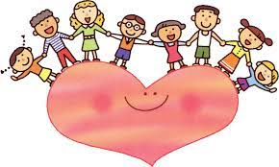
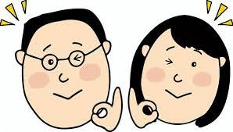
すべてのひとが しあわせに
いきる・せいかつする ためには
〇なかよくする
〇ひとにやさする
〇よいことをほめあい、みとめあう
〇こまっているひとがいたら
たすける
Notes:
人権とは、すべての人が幸せに生きること つまり 生活するためには、
・みんなと仲良く生活できること
・人に優しくする
・よいことをほめ合い、認め合う
・困っている人がいたら助ける
など
こんなことができるとよいですね。
では、日々の生活の中で、どんなことを直していけばみんなが幸せになれるのでしょうか？

Slide 10
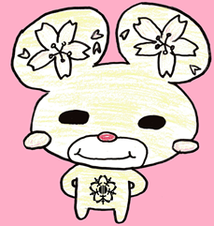
ともだちを たいせつにし、
心のこもったあいさつをし、
あいさつ にほんいち
とみめあい
えがお あふれる 本郷小学校

